Slide 1
Интерактивная игра
« В мире профессий»
Подготовила: воспитатель старшей группы
Губина В.Н

Slide 2
Игра: «В мире профессий» Возрастная группа: старший дошкольный возраст
Цель: познакомить детей с многообразием мира профессий , показать значимость труда, людей разных профессий; способствовать профориентации детей
Задачи: Образовательные: расширять знания детей о разных профессиях; формировать представления детей об их значимости.
Развивающие: развивать познавательную и творческую активность дошкольников в процессе вхождения в мир профессий; развивать связную речь, умение отвечать полным развёрнутым предложением Воспитательные: воспитывать уважение к людям труда, их деятельности и результатам.

Slide 4
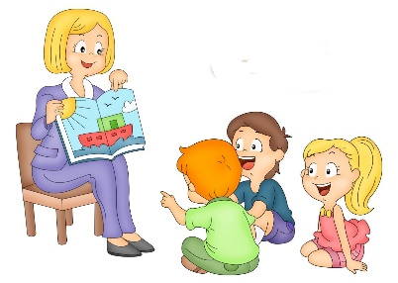
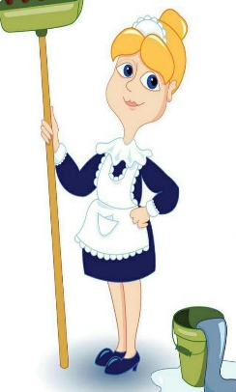
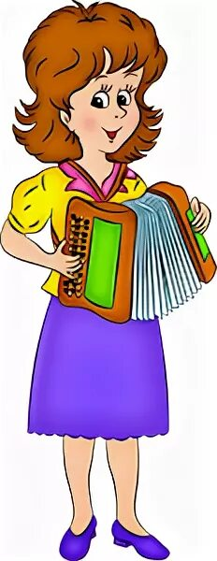
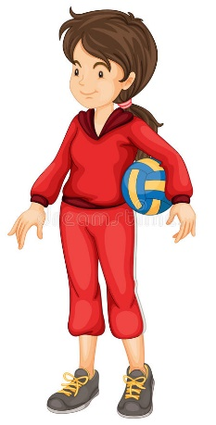
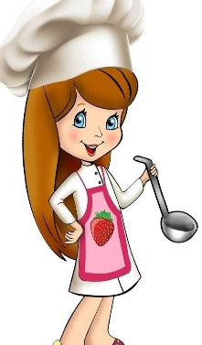

Slide 5
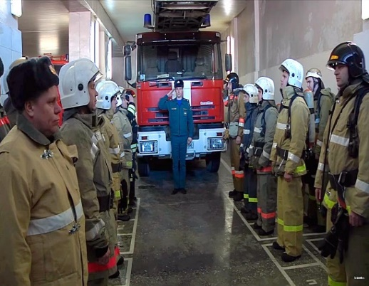
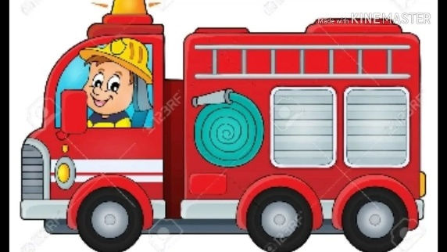
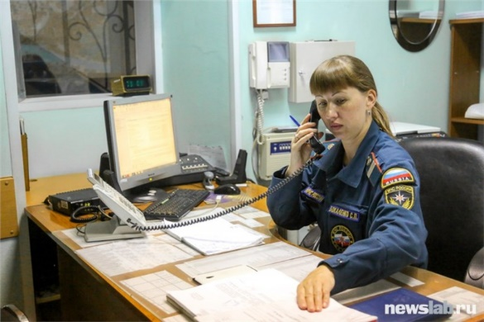

Slide 6
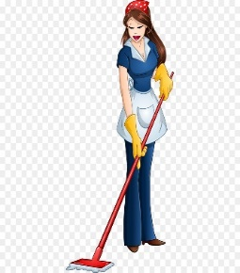
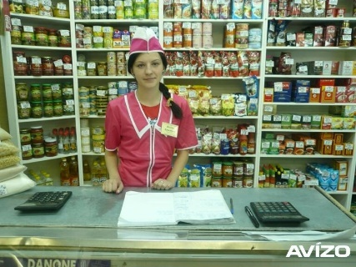
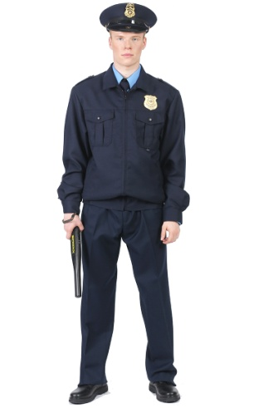
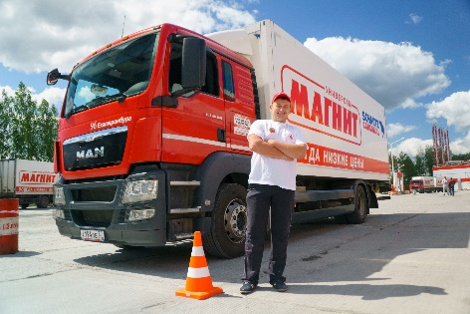

Slide 7
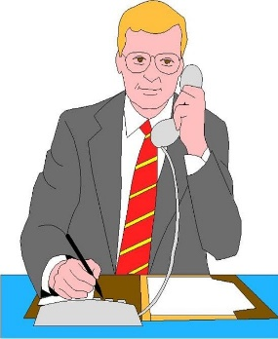
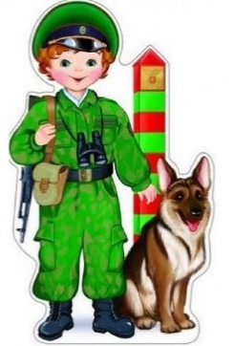
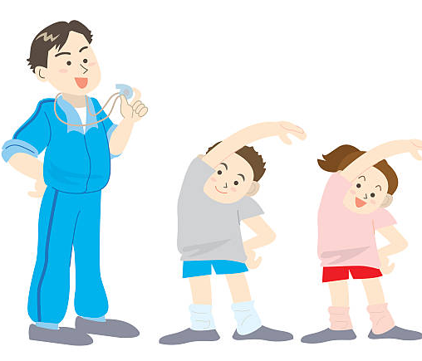

Slide 8
